Slide 1
你值得一个
屬於自己的独立日
以斯拉記
9-10

Slide 2
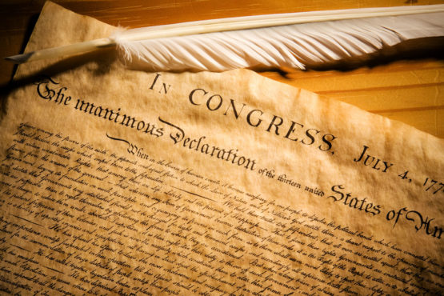

Slide 3
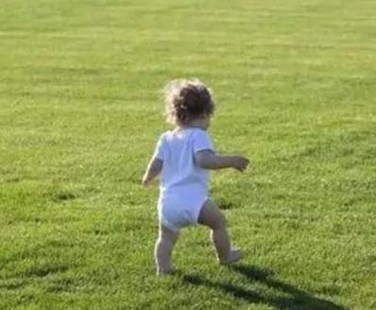
你值得一個
屬於自己的獨立日
以斯拉記
9-10

Slide 4
因此，人要離開父母與妻子連合，二人成為一體。
創2:24
以斯拉記
9-10

Slide 5
一、從父母獨立，有獨立的人格
因此，人要離開父母與妻子連合，二人成為一體。
創2:24
以斯拉記
9-10

Slide 6
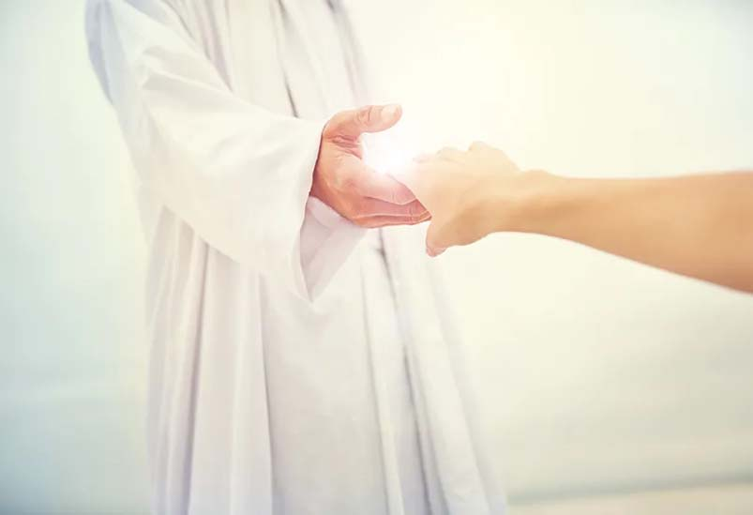
一、從父母獨立，有獨立的人格
以斯拉記
9-10

Slide 7
我豈沒有吩咐你嗎？你當剛強壯膽！
不要懼怕，也不要驚惶，
因為你無論往哪里去，耶和華你的 神必與你同在。
書1:9
以斯拉記
9-10

Slide 8
一、從父母獨立，有獨立的人格
因此，人要離開父母與妻子連合，二人成為一體。
創2:24
以斯拉記
9-10

Slide 9
二、從社會獨立，有獨立的思想
不要效法這個世界 ……
羅12:2
以斯拉記
9-10

Slide 10
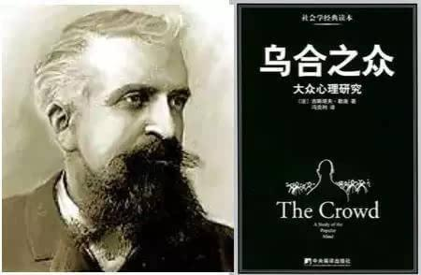
以斯拉記
9-10

Slide 11
以斯拉記
9-10

Slide 12
二、從社會獨立，有獨立的思想
以斯拉記
9-10

Slide 13
他們卻不聽從，仍照先前的風俗去行。
王下17:40
那時，你們在其中行事為人，隨從今世的風俗…
弗2:2
以斯拉記
9-10

Slide 14
我現在是要得人的心呢，還是要得 神的心呢？
我豈是討人的喜歡嗎？……
加1:10
以斯拉記
9-10

Slide 15
二、從社會獨立，有獨立的思想
不要效法這個世界，只要心意更新而變化，
叫你們察驗何為 神的善良、純全、可喜悅的旨意。
羅12:2
以斯拉記
9-10

Slide 16
以斯拉記
9-10

Slide 17
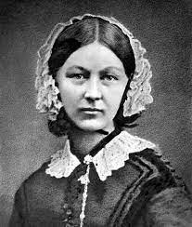
上帝呼召我去服侍他！
護理是我跟隨基督
走上的一條十字架的道路。
---南丁格爾
以斯拉記
9-10

Slide 18
以斯拉記
9-10

Slide 19
二、從社會獨立，有獨立的思想
不要效法這個世界，只要心意更新而變化，
叫你們察驗何為 神的善良、纯全、可喜悦的旨意。
羅12:2
以斯拉記
9-10

Slide 20
一、從父母獨立，有獨立的人格
二、從社會獨立，有獨立的思想
三、從罪恶独立，有独立的灵魂
以斯拉記
9-10

Slide 21
耶穌回答說：我實實在在地告訴你們：
所有犯罪的，就是罪的奴僕。
約8:34
以斯拉記
9-10

Slide 22
那時，你們在其中行事為人，
隨從今世的風俗，順服空中掌權者的首領，
就是現今在悖逆之子心中運行的邪靈。
弗2:2
以斯拉記
9-10

Slide 23
所以天父的兒子若叫你們自由，你們就真自由了。
約8:36
犯罪的是屬魔鬼，因為魔鬼從起初就犯罪。
神的兒子顯現出來，為要除滅魔鬼的作為。
約壹3:8
以斯拉記
9-10

Slide 24
你值得一個屬於自己的獨立日
一、從父母獨立，有獨立的人格
二、從社會獨立，有獨立的思想
三、從罪惡獨立，有獨立的靈魂
以斯拉記
9-10

Slide 25
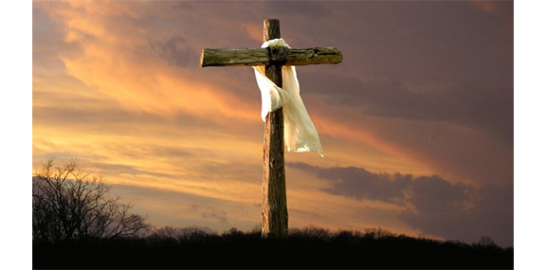
基督釋放了我們，叫我們得以自由，
所以要站立得穩，不要再被奴僕的軛挾制。
加5:1
以斯拉記
9-10

